Slide 1

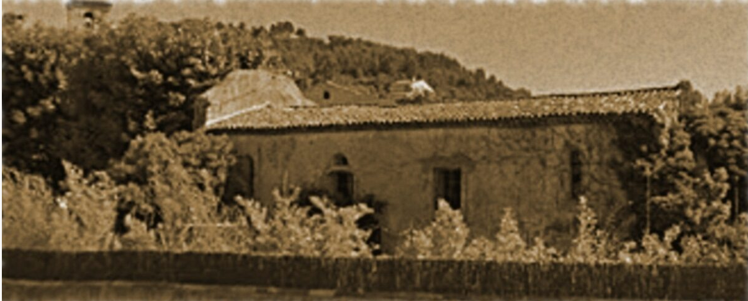
Saint Roch
.
En résumé,
La chapelle est mentionnée du XVIe siècle au XIXe siècle.
Pour en savoir plus,
La chapelle est réparée en 1527-1528.
Le 27 septembre 1637 il est demandé à l’évêque de : « faire dire une messe pour le roy à la chapelle Saint Roch »
Vers 1640 la chapelle est agrandie. Au cours de ces travaux le canal de conduite des eaux du ruisseau du Thélon a été bouché.
Le 6 septembre 1647, sommation est faite à Pierre Bérenguier, tisseur de toile, recteur ou marguillier des frères pénitents blancs de se rendre à la chapelle pour estimation des travaux à réaliser pour que les eaux du Thélon soient à nouveau canalisées.
En 1741, l’évêque retire aux Pénitents blancs le droit de s’assembler durant les offices paroissiaux, d’organiser des processions, de se faire enterrer dans leur chapelle et même de porter leur costume en dehors des obsèques des confrères. Le prélat leur interdira aussi en 1769, d’organiser des jeux de boules les dimanches et jours fériés !
Dans les années 1780, la population de plus en plus nombreuse dans les quartiers bas du village considère la chapelle Saint Roch comme une succursale de la paroisse.

Slide 2
Quand la Révolution arrive, l’habitude est si bien ancrée que la commune demande à conserver l’édifice menacé de saisie
D’annexe, la chapelle Saint-Roch devient paroisse provisoire en 1837, après l’abandon, pour cause de vétusté de l’ancienne église Notre-Dame, située dans le Parage (actuelle chapelle St Pierre).
L’inauguration de l’église paroissiale Saint-Jean-Baptiste en 1851, condamne la petite chapelle qui est désaffectée et vendue.
Mais la Chapelle Saint-Roch pouvait aussi servir à un autre usage que celui du culte. Parfois la maison commune ne peut accueillir tous les chefs de famille convoqués pour une réunion exceptionnelle. Il faut donc aller siéger dans un bâtiment pouvant accueillir tout le monde. « L’an 1773 et le dix- neuf décembre après midy (sic), dans l’hôtel de ville, le conseil général de la communauté de ce lieu des arcs composé des conseillés vieux et nouveaux et de tout chef de famille allivré a été assemblé par le mandement des sieurs Jean François Pascal docteur en médecine, Pierre Magnard bourgeois et Joseph Lombard, menuisier, maire et consuls de la communauté…les sieurs maire et consuls représentent que le présent hôtel de ville étant d’une trop petite contenance pour contenir tous les déllibérateurs (sic), étant déjà rempli et y en ayant même une partie qui ne peut entrer l’assemblée en corps les a requis de convoquer tout de suite et sans interruption le présent conseil dans la chapelle des pénitents blancs de Saint Roch et de s’y rendre tout de suite… Ont été réunis 6 conseillers vieux, 10 conseillers modernes, 96 chefs de familles allivrés ».
Durant la Révolution, la chapelle est désaffectée et servira de lieu de réunion pour la Société populaire des Amis de la Liberté, qui prendra ensuite le titre de Cercle Constitutionnel.
Durant la Révolution aussi, les biens du clergé deviennent biens nationaux et sont souvent vendus. Le 13 janvier 1792, lors de la mise en vente de la chapelle Ste Roseline, chère aux Arcois, les grenadiers (émanation de la garde nationale) sortent les cercueils de la chapelle St Roch pour les placer de nuit devant la maison du futur acquéreur.

Slide 3
En 1793, dans l’état des biens appartenant aux congrégations et corporations existant dans la commune il est mentionné : « congrégation des pénitents blancs dans la chapelle Saint Roch.
Cette chapelle sert depuis longtemps de supplément à l’église paroissiale qui est beaucoup trop petite et qui par sa situation dans le haut du bourg se trouve d’un accès difficile surtout durant la saison des pluyes (sic) et pendant l’hiver et presque inaccessible pour les infirmes et les vieillards des bas quartiers » La même année, l’adjudicataire des biens saisis à l’émigré Fedon est tenu lorsque le grenier à foin de la bastide de la cognasse sera plein de « faire transporter le foin restant dans la chapelle dite St. Roch pour être payé de son adjudication ».
En 1819, le conseil municipal reconnait que l’ancienne chapelle des pénitents avait été vendue comme « domaine national », qu’elle est « nécessaire comme annexe pour les bas quartiers », qu’elle est acquise par l’association des pénitents le 4 janvier, pour la somme de 4000 francs et qu’elle est « donnée au culte ».
La commune y tient les assemblées électorales et la messe s’y dit tous les dimanches. On y trouve « des vieilles peintures, un bénitier en marbre qui appartient au temps des romains ».
En 1829, la confrérie écrit au préfet pour lui exposer « la triste situation dans laquelle [la chapelle] se trouve par suite des désastres qui ont conduit les habitants de cette commune à la misère ». La confrérie se trouve dans l’incapacité de payer les 2000 francs qu’ils doivent en raison du gel des oliviers.
En 1836, le conseil municipal, « considérant que l’habitation trouve un avantage particulier et surtout les vieillards à ce que soit continuée la célébration d’une messe à la chapelle de St Roch en attendant la construction d’une nouvelle paroisse » et « qu’il est juste d’accorder un secours aux acquéreurs de ladite chapelle (…) », vote « sur les fonds libres de la commune un secours annuel de 100 francs ».
*Sources : recherches de Frank Dugas + Pages d’histoire d’un terroir provençal + Archives départementales du Var.

Slide 4
Pour en savoir plus,
Les confréries (appelées parfois luminaires) sont des associations de laïcs organisant des quêtes ou recueillant les dons pour l’entretien du mobilier sacré et le culte du saint titulaire.
Dès 1526 il existe, aux Arcs, une Confrérie Saint Roch, dirigée par deux prieurs dont la nomination est contrôlée par le conseil.
La confrérie St Roch devient en 1703 la Compagnie des Pénitents Blancs.
Roch, fils d’un riche marchand de Montpellier, se fait ermite et passe la plus grande partie de sa vie en pèlerinages. En 1371, de retour de Rome, il est atteint de la peste. Pour ne pas risquer de répandre la contagion, il se retire au fond des bois, où il est nourri par le chien d’un seigneur qui lui apporte tous les jours du pain. La tradition veut qu’il ait été soigné par un ange.
Saint Roch est le patron des malades atteints de la peste. Il est très souvent représenté en pèlerin (avec bourdon, chapeau, pèlerine, panetière), accompagné d’un chien (avec ou non du pain dans sa gueule), et laissant apparaitre un bubon de la peste sur la cuisse.
*Source : La bible et les saints, Tout l’art, Flammarion, Michel Pastoureau, Gaston Duchet-Suchaux.

